Slide 1

Логические задачи
Занятие 1
Автор:
Сидорова А.В.
учитель математики
МБОУ г. Мурманска
СОШ № 31

Slide 2

Затруднительные
положения

Slide 3
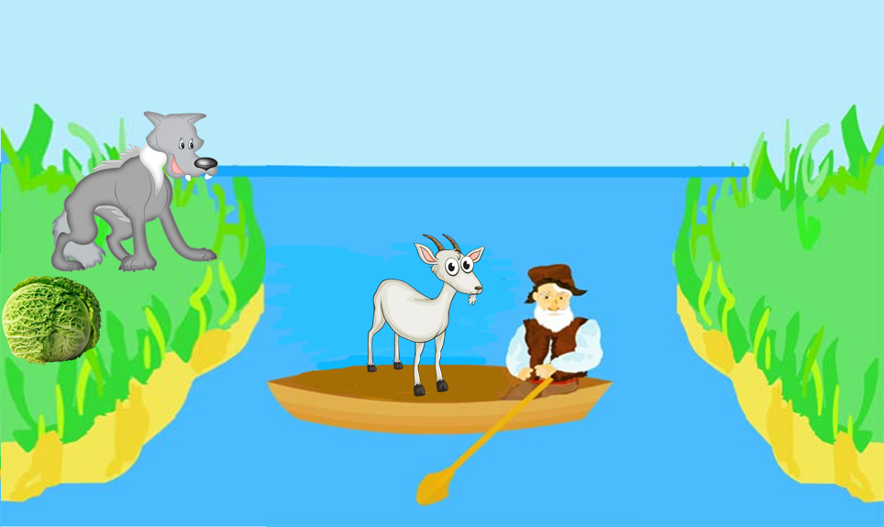
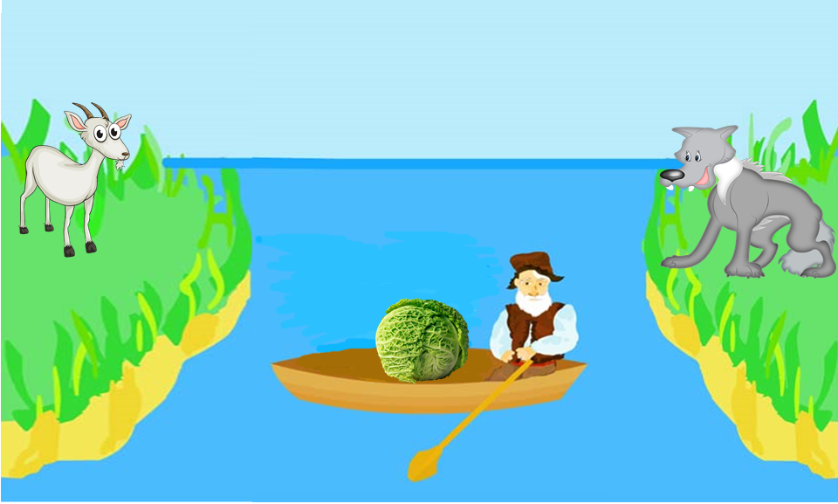
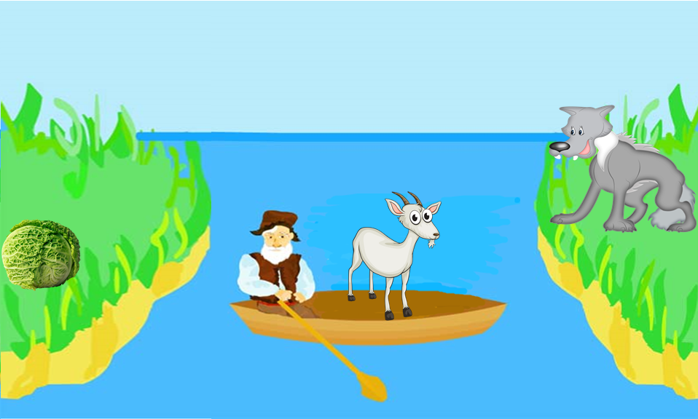
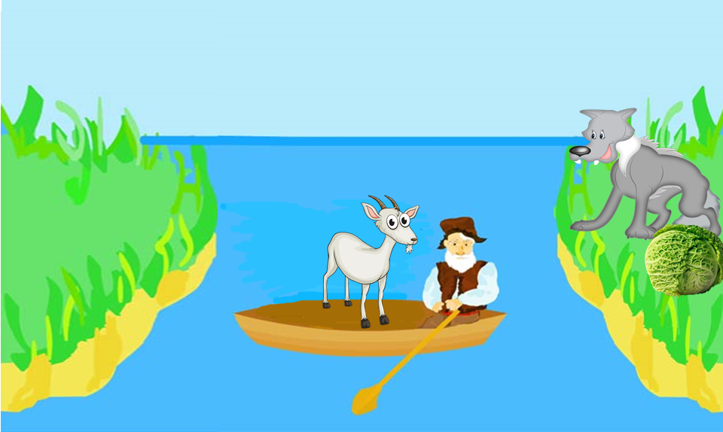
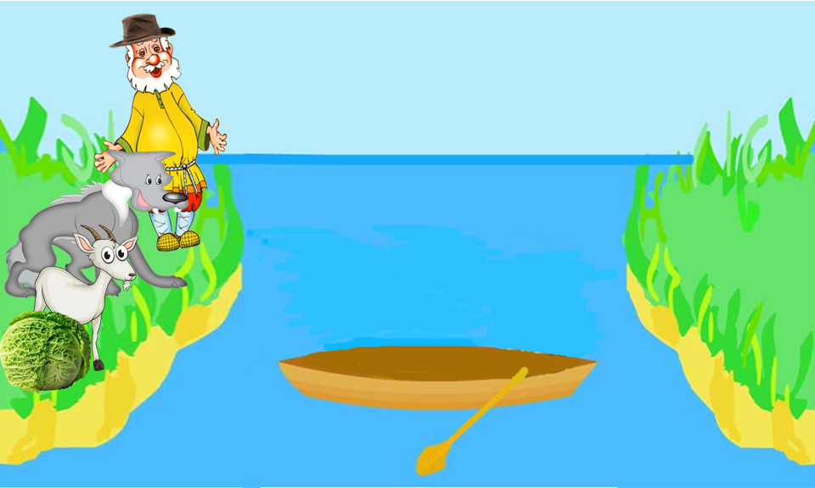
Через реку надо перевезти козу, волка и капусту. На лодке, кроме перевозчика, может поместиться только один из трех. Каким образом их можно перевезти, чтобы коза не съела капусту, а волк – козу?

Slide 4


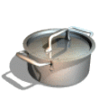
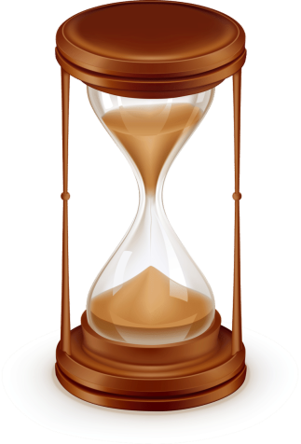
Варка яиц
Как проще всего отмерить 15 минут, необходимые для варки яиц, имея под рукой семи- и одиннадцати минутные песочные часы?

Slide 5
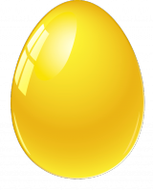

Ответ
С помощью этих часов легко отмерить четыре минуты. Делается это так. "Запускаем" их одновременно, когда 7-минутные заканчивают ход, начинаем варку, в 11-ти минутных часах осталось 4 минуты. Переворачиваем обратно 11-ти минутные часы, когда закончат ход 11-минутные - то прошло 4 минуты варки, после того, как прошли 4 минуты, надо перевернуть 11-ти минутные часы.
Так можно отмерить 4 + 4 + 7 минут, в сумме будет 15.

Slide 6


Задачи о переливаниях

Slide 7
В задачах на переливание разрешены следующие операции:
заполнение жидкостью одного сосуда до краев;
переливание жидкости в другой сосуд или выливание жидкости.
При решении таких задач необходимо учитывать следующие замечания:
разрешается наливать в сосуд ровно столько жидкости,
сколько в нем помещается;
- разрешается переливать всю жидкость из одного сосуда
в другой, если она в него вся помещается;
- разрешается отливать из одного сосуда в другой столько
жидкости, сколько необходимо, чтобы второй сосуд стал
полным.

Slide 8
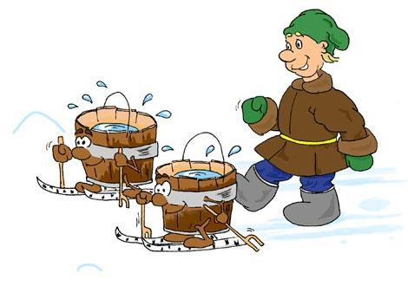
В бочке 20 литров воды. Сосед просит налить ему 5 литров, а сам пришел с ведрами на 7 и 13 литров. Нет проблем - сказал хозяин. Как он поступил?
Решение:
20 | 20
7 | 0
13 | 0
7
7
14
14
1
1
8
8
0
7
0
6
6
7
0
7
13
6
6
0
13
12
12
5
Ответ: для этого потребуется 8 переливаний.

Slide 9
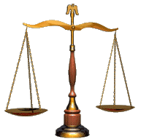
Задачи на взвешивание

Slide 10
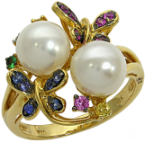
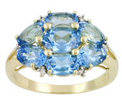

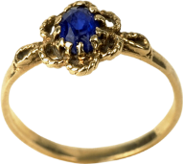
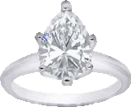




Из восьми колец одно легче других. Каково число взве­шиваний на чашечных весах для определения более легкого кольца?
Первое взвешивание: если группы по три кольца весят одинако­во, то легкое находится среди оставшихся двух колец.
Разобьем восемь колец на три группы: 3, 3 и 2.

Slide 11

Второе взвешивание: взвесим оставшиеся два кольца и найдем легкое кольцо.

Slide 12
Из восьми колец одно легче других. Каково число взве­шиваний на чашечных весах для определения более легкого кольца?
Если группы по три кольца весят по-разному, то легкое содер­жится среди той группы, которая весит меньше.

Slide 13
Из этой группы возьмем два кольца и взвесим, если они весят одинаково, то третье-легкое. Если же весят по-разному, то легкое кольцо найдено.
Ответ: два взвешивания.

Slide 14
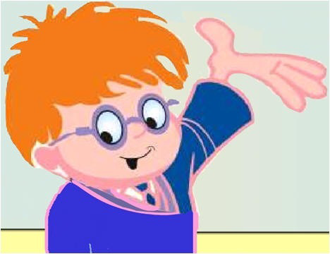
Задачи,
решаемые с помощью
кругов Эйлера

Slide 15
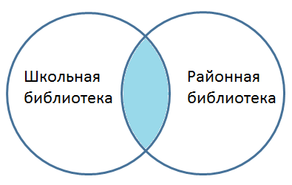
Каждый из 35 шестиклассников является читателем, по крайней мере, одной из двух библиотек: школьной и районной. Из них 25 человек берут книги в школьной библиотеке, 20 – в районной.
Сколько шестиклассников являются читателями обеих библиотек?
20 + 25 – 35 = 10 (человек) – являются читателями обеих библиотек. На схеме это общая часть кругов.

Slide 16
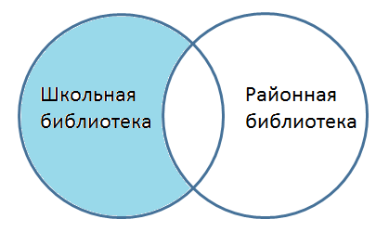
Каждый из 35 шестиклассников является читателем, по крайней мере, одной из двух библиотек: школьной и районной. Из них 25 человек берут книги в школьной библиотеке, 20 – в районной.
Сколько шестиклассников не являются читателями районной библиотеки?
35 – 20 = 15 (человек) – не являются читателями районной библиотеки. (На схеме левая часть левого круга)

Slide 17
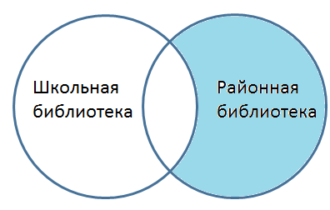
Каждый из 35 шестиклассников является читателем, по крайней мере, одной из двух библиотек: школьной и районной. Из них 25 человек берут книги в школьной библиотеке, 20 – в районной.
Сколько шестиклассников не являются читателями школьной библиотеки?
35 – 25 = 10 (человек) – не являются читателями школьной библиотеки. (На схеме правая часть правого круга)

